Slide 1
Oporavak sql servera
Sistemi za upravljanje bazama podataka
Natalija Mitić 1046

Slide 2
Pad sistema => Oporavak baze podataka
Transakcije – ACID svojstva
Transakcioni log
Arhivska memorija
Zadaci komponente za upravljanje oporavkom:
Periodično prepisivanje baze podataka na medij za arhiviranje
Upisivanje sloga promene u log pri svakoj promeni

Slide 3
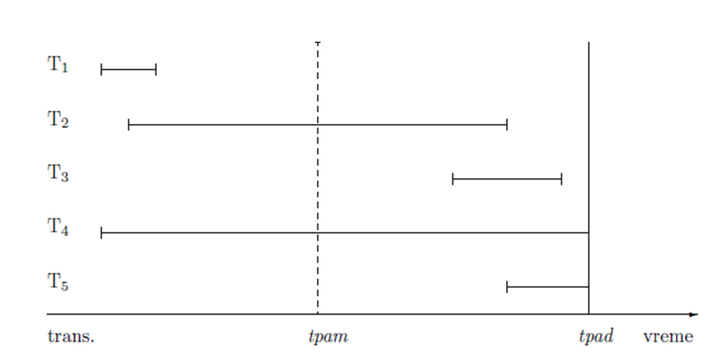
Oporavak od pada transakcije
UNDO i REDO operacije
Oporavak od pada sistema
WAL (Write Ahead Log) algoritam
ARIES algoritam

Slide 4
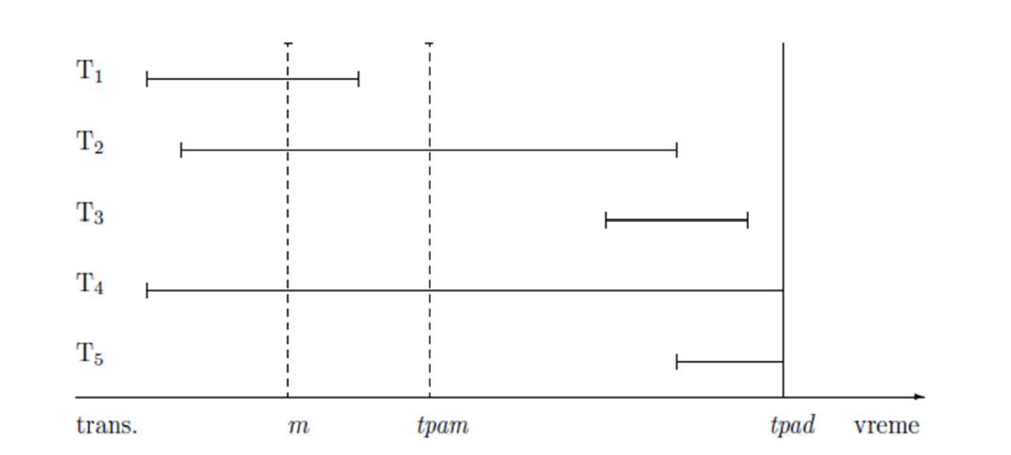
Poboljšani algoritam
LSN (Log Sequence Number)

Slide 5
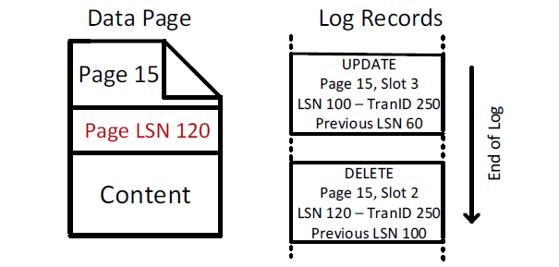
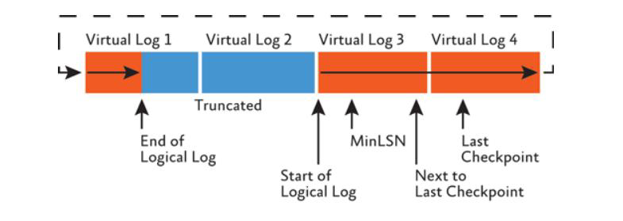
SQL Server
Transakcioni log

Slide 6
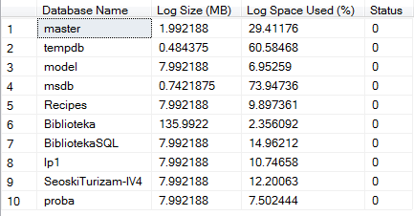
Održavanje i rast loga
Autogrow

Slide 7
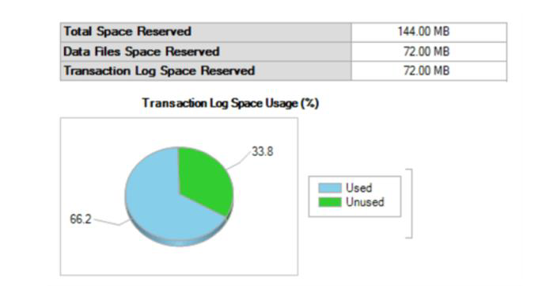
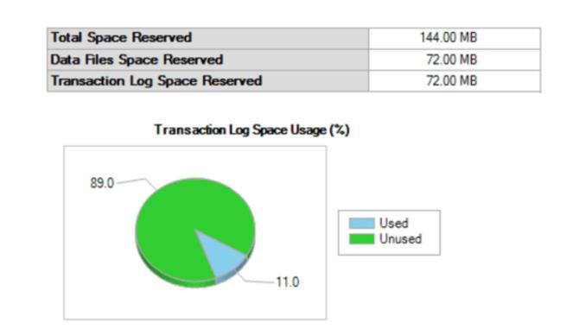
Modeli oporavka
Simple
Full
Bulk-logged

Slide 8
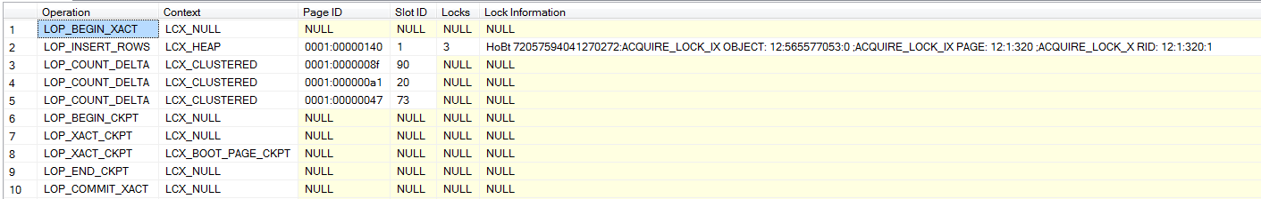
WAL algoritam

Slide 9
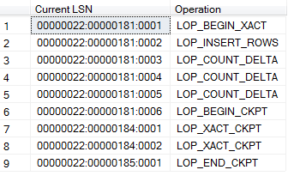
Kontrolne tačke
Periodično upisivanje prljavih stranica na disk

Slide 10
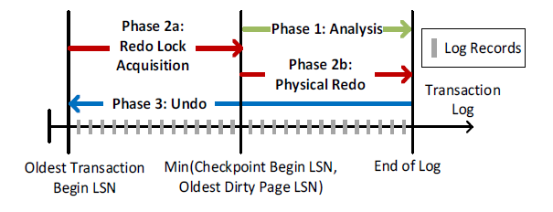
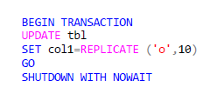

Faze oporavka
Faza analize
REDO faza
UNDO faza

Slide 11
Hvala na pažnji!

